Slide 1






«Бункер — это интерактивная онлайн-групповая игра, разработанная для изучения испанского языка через увлекательные и динамичные сценарии.

Slide 2

АКТУАЛЬНОСТЬ ПРОЕКТА
- Рост интереса к изучению испанского языка
- Рынок образовательных технологий (EdTech) достиг 254 миллиардов долларов США в 2020 году и продолжает расти с прогнозируемым среднегодовым темпом роста (CAGR) 22,5% до 2027 года.
- Исследования показывают, что использование геймификации увеличивает вовлеченность учащихся на 70% и улучшает усвоение информации.
- В результате пандемии COVID-19 количество пользователей онлайн-курсов увеличилось на 300% в 2020 году по сравнению с предыдущими годами.
- 80% студентов отмечают, что социальное взаимодействие в ходе обучения увеличивает их интерес и мотивацию к обучению.

Slide 3

ЦЕЛЕВАЯ АУДИТОРИЯ ПРОЕКТА
1. Студенты языковых курсов
2. Профессионалы, работающие в международной среде
3. Самостоятельные изучающие язык
4. Семьи с детьми
5 .Туристы и путешественники
6. Пенсионеры
7. Учителя испанского языка
8. Корпоративный сектор

Slide 4

КЛЮЧЕВАЯ ПРОБЛЕМА
Многие изучающие язык испытывают трудности с поддержанием мотивации на протяжении всего процесса.
Участники могут испытывать трудности с освоением грамматики и лексики, особенно если материал подается в обычной форме.
Традиционные методы обучения могут быть скучными и невыразительными, что уменьшает уровень вовлеченности.
Для успешного освоения нового языка необходимо практиковать общение с носителями.
Участники могут не видеть своего прогресса при традиционном подходе или не иметь возможности сентября улучшения своих навыков.
Пользователи могут находиться на разных уровнях владения языком, от новичков до более продвинутых учащихся.

Slide 5
ПРЕДЛАГАЕМОЕ РЕШЕНИЕ И
ОСНОВНОЙ ФУНКЦИОНАЛ
"Бункер" — это интерактивная онлайн-групповая игра, разработанная для изучения испанского языка через увлекательные и динамичные сценарии. Игра позволяет участникам развивать навыки языка в игровой форме, улучшая свою лексику, грамматику и аудирование.
ФУНКЦИОНАЛ:
- Интерактивная игра: "Бункер" предлагает увлекательные сценарии и игровые механики, которые делают обучение испанскому языку интересным, что решает проблему низкой мотивации.
- Практика общения: Сценарии игры имитируют реальные ситуации общения, что помогает пользователям развивать практические навыки и уверенность.
- Геймификация обучения: Механики, такие как достижения, уровни и конкурсы, поддерживают вовлеченность участников и делают процесс обучения более динамичным.
- Адаптивные методики: "Бункер" позволяет пользователям выбирать уровень сложности и темы, что помогает угодить потребностям каждого участника.
- Управление прогрессом: Включение систем отчётности и аналитики позволяет участникам видеть свой прогресс, что способствует самооценке и дальнейшему развитию навыков.

Slide 6
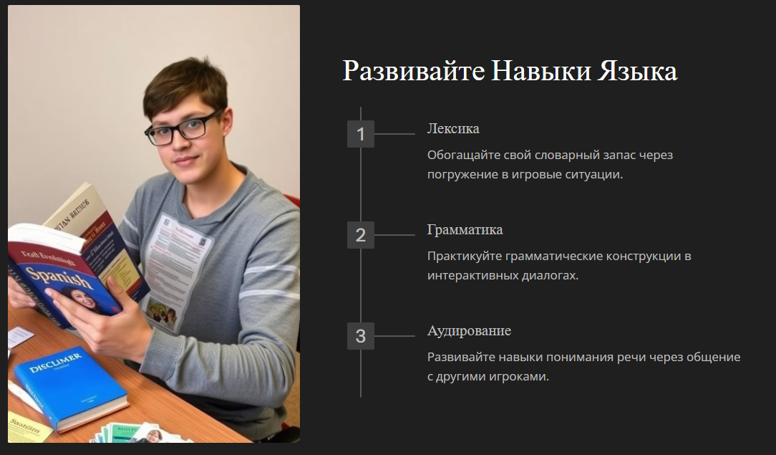
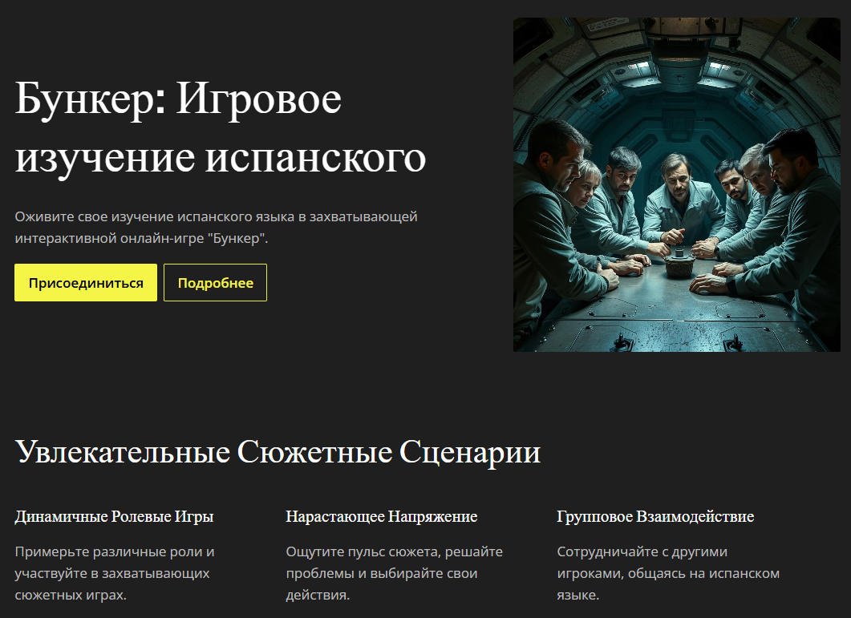
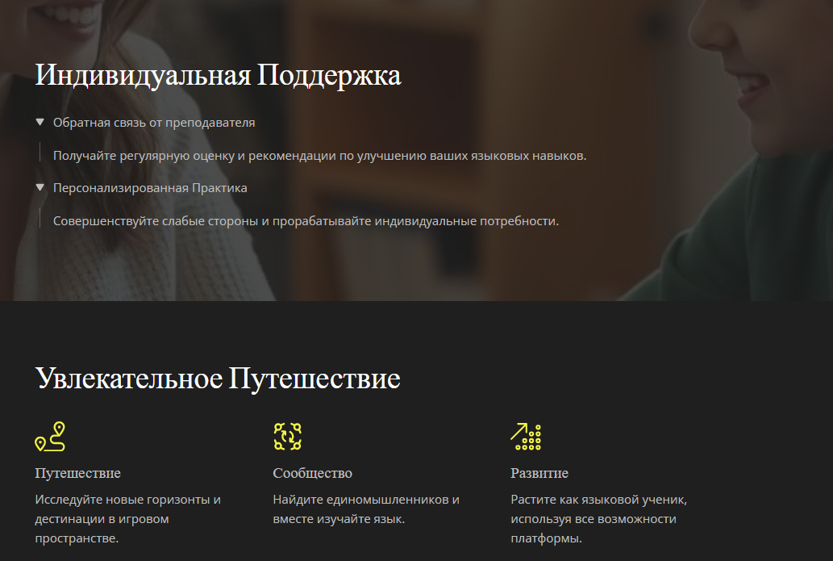
ПРЕДЛАГАЕМОЕ РЕШЕНИЕ
Бункер: Игровое изучение испанского (gamma.site)

Slide 7
АНАЛИЗ КОНКУРЕНТОВ
ФУНКЦИИ | Let’s speak spanish | Бункер(онлайн-сайт) | Rockalingua | ПРОДУКТ ПРОЕКТА
Игровые задания | нет | да | да | да
Возможность погрузиться в реальную языковую ситуацию | нет | да | нет | да
Использование видео-материалов | да | да | нет | да
Развлекательный характер | нет | да | нет | да
Мотивирует при изучении языка | да | нет | нет | да
Грамматика в контексте | нет | нет | да | -да
КЛЮЧЕВЫЕ ПРЕИМУЩЕСТВА ПРОДУКТА:
 Использование нестандартных методов обучения
Погружение в языковую среду в забавной и увлекательной форме
Позволяет взаимодействовать с другими игроками и общаться на испанском языке.
Помогают развивать навыки чтения и письма на испанском языке.
Повышение уровня аудирования
7

Slide 8

ЦЕННОСТНОЕ ПРЕДЛОЖЕНИЕ
Мы предлагаем увлекательное обучение через игру,
которая создает условия для активного использования языка в контексте реальных ситуаций,
что способствует развитию коммуникативных навыков.
Игроки учатся говорить на испанском в живых, интерактивных сценариях, что улучшает уверенность и практические навыки.
Игра адаптируется под различные уровни владения языком, позволяя пользователям выбирать сложность и сценарии, соответствующие их знаниям.

Slide 9
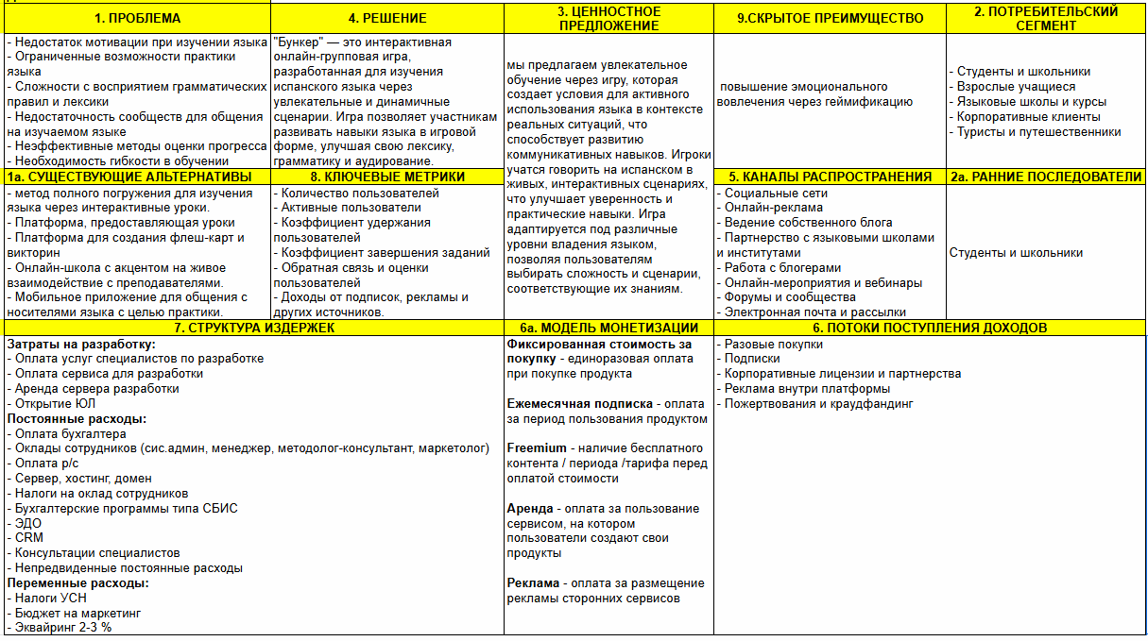
БИЗНЕС-МОДЕЛЬ
ПРОЕКТА

Slide 10
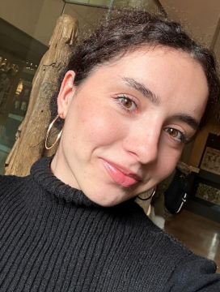
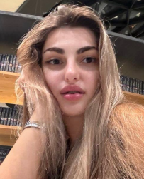
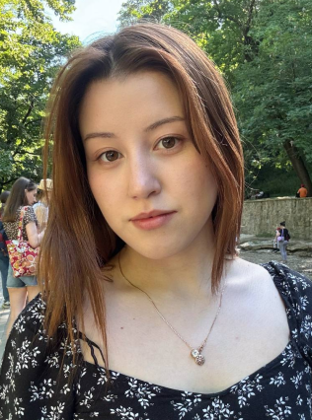
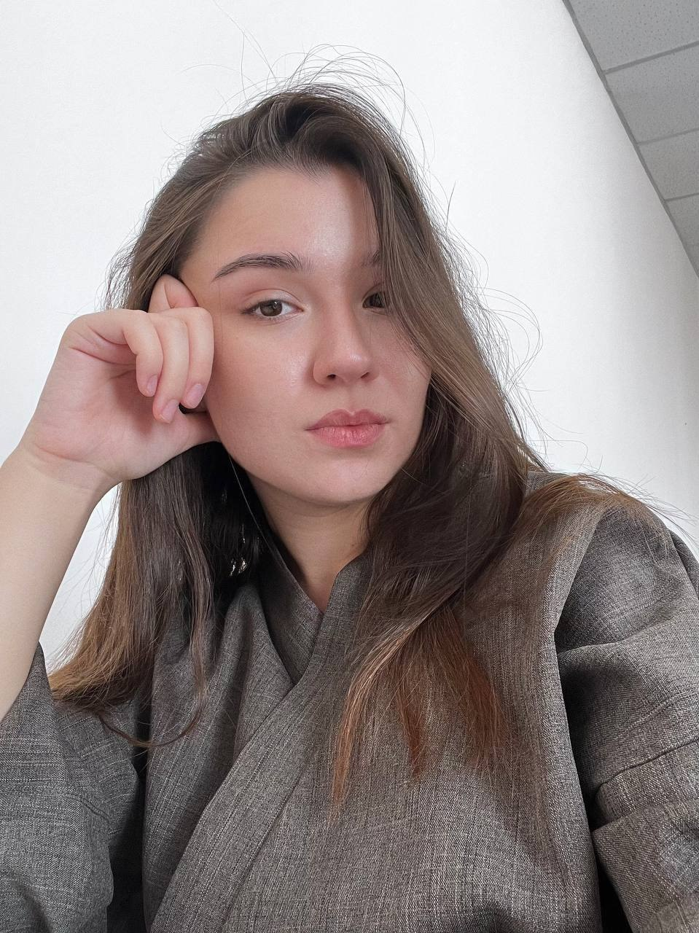
НАША КОМАНДА
Абдулаева Саида Олеговна
лидер
Каитбекова Супия Исламутдиновна
дизайнер
Аджиниязова Азиза Амировна
генератор идей
Батырбиева Данизет Казбековна
аналитик

Slide 11













































Будем на связи!
Абдулаева Саида Олеговна
8-928-518-93-33

